Slide 1
GIOCHIAMO
INSIEME

Slide 2
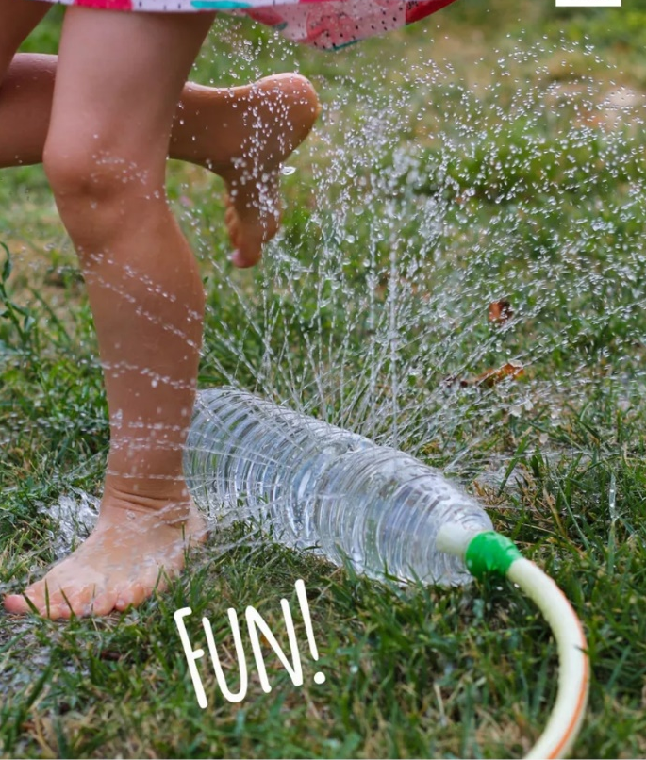
LA BOTTIGLIA CHE SPRUZZA ACQUA
Per prima cosa ti servirà una bottiglia di plastica e poi con l’aiuto della mamma e del papà fai tanti piccoli fori nella tua bottiglia.
Inserisci il tubo dell’acqua nel collo della bottiglia. Chiudi l’apertura con il nastro isolante in modo che l’acqua non possa uscire.
Apri il rubinetto e divertiti a saltare!

Slide 3
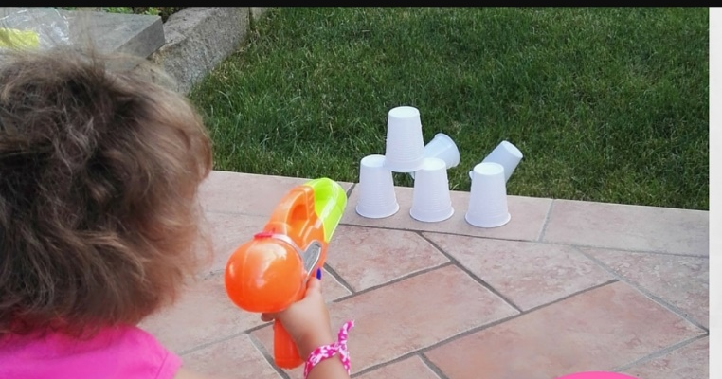
TIRO AL BERSAGLIO
Per questo gioco vi basterà avere solamente dei bicchieri di plastica e una pistola d’acqua; quello che dovrete fare sarà semplicemente costruire una piramide con i bicchieri e con la pistola provare a colpire il maggior numero di bicchieri.

Slide 4
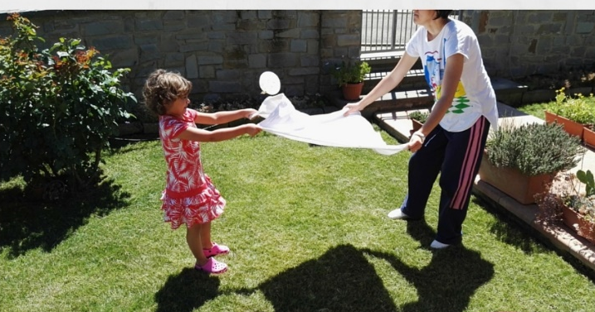
BOMBE D’ACQUA VOLANTI
Per questo gioco vi servirà un lenzuolo oppure un pezzo di stoffa un po’ grande e un palloncino. Riempite il palloncino d’acqua e fatelo rimbalzare sul vostro lenzuolo; ogni giocatore terrà in mano due lembi di stoffa e tenterà di lanciare il palloncino contro l’avversario. Se la stoffa è molto grande, i giocatori potrebbero essere più di due.

Slide 5
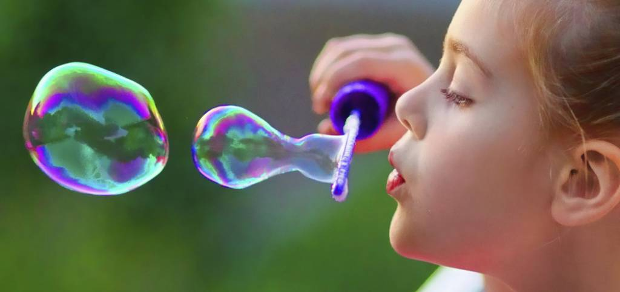
Bolle di sapone
In estate non possono mancare le bolle di sapone. Per realizzare delle bolle maxi e resistenti, vi serviranno:
500 ml di detersivo per piatti concentrato;
mezzo vasetto da yogurt di acqua;
1/3 di vasetto di glicerina liquida;
2 cucchiaini di zucchero a velo.
Attenzione: la miscela va fatta riposare in un contenitore ermetico per un paio di giorni prima di poter essere utilizzata. Poi, potete mettere la miscela in una ciotola, mescolate e utilizzate, realizzando il classico strumento per fare le bolle con fil di ferro.

Slide 6
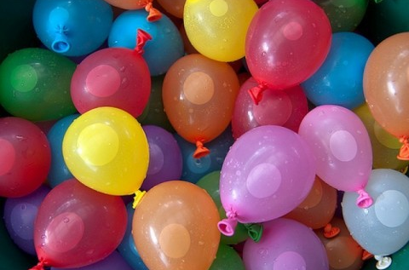
Le bombe d’acqua
Per fare questo gioco vi serviranno solo dei palloncini
pieni di acqua. Lo scopo è quello di passarli di mano
in mano, uno alla volta, senza farli cadere a terra.
Se cade…beh ci si bagnerà e ci si rinfrescherà!

Slide 7
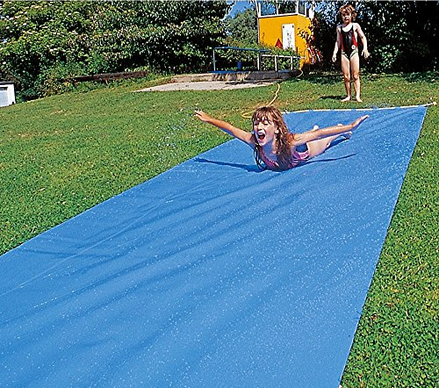
Scivolo d’acqua
Per questo gioco avremo bisogno di una telo di plastica spesso e piuttosto lungo che andremo a srotolare a terra. Andremo quindi ad aggiungere un po’ di acqua e sapone ed ecco un perfetto scivolo d’acqua che funziona anche senza pendenza!

Slide 8
Buona estate bambini!!

